Slide 1
Kablosuz Ağlar Doç.Dr. Oğuz FINDIK oguzfce@gmail.com KBUZEM KARABÜK ÜNİVERSİTESİ UZAKTAN EĞİTİM ARAŞTIRMA VE UYGULAMA MERKEZİ 2. HAFTA

Slide 2
Terimler
Spectrum: Bir sinyalin spectrumu içerdiği frekansların çıkış aralığıdır.
Bandwidth: spectrum un genişliğidir.
f, 3f ve 5f frekansın iletildiği bir ortamın bandwidth 5f-f=4f tir.
Data rate = Aktarılan veya iletilen verinin miktarıdır.

Slide 3

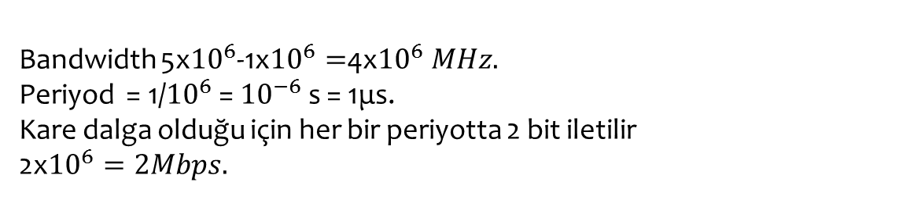
Date rate ve bandwidth ilişkişi
Örnek:
Verilen sinyale göre bandwidth 4MHz olan bir kare dalganın data rate’ini bulunuz?
Bandwidth 5x${10}^{6}$-1x${10}^{6}=$4x${10}^{6} MHz.$
Periyod = 1/${10}^{6}$ = ${10}^{−6}$ s = 1μs.
Kare dalga olduğu için her bir periyotta 2 bit iletilir
2x${10}^{6}=2Mbps.$

Slide 4
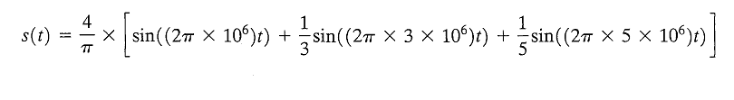

Date rate ve bandwidth ilişkişi
Frekans bileşenleri verilen formüldeki gibi bir sinyalin bandwidth 8MHz olan bir kare dalganın data rate’ini bulunuz?
Frekans bileşenleri verilen formüldeki gibi bir sinyalin bandwidth 4MHz olan bir kare dalganın data rate’ini bulunuz?

Slide 5
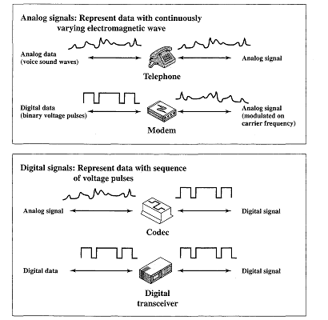
Analog ve digital veri iletimi

Slide 6
Kanal Kapasitesi
İletim ortamının saniyede ki max data rate i channel cap
acity olarak adlandırılır.
Data rate
Bandwidth
Noise
Error Rate

Slide 7
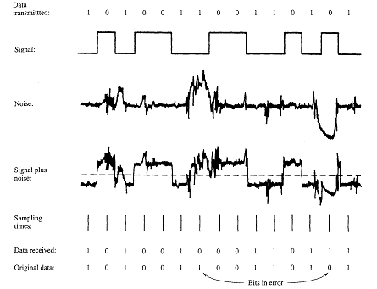
Kanal Kapasitesi

Slide 8

Nyquist Bandwidth
Shannon Capacity
B= Sinyalin bantwidth

Slide 9
Örnek
Kanal spectrumu 3MHz ile 4 MHz arasındadır. Ve SNR_{DB}=24DB ise buna göre shannon kapasitesi ni ve Nyquist’e göre aynı kapasiteye sahip olması için kaç sinyal seviyesi olmasını gerektiğiniz bulunuz.(10^{2,4}=251)
C= 8Mbps
M=16

Slide 10
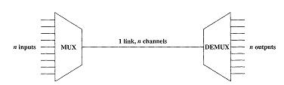
MULTIPLEXING

Slide 11
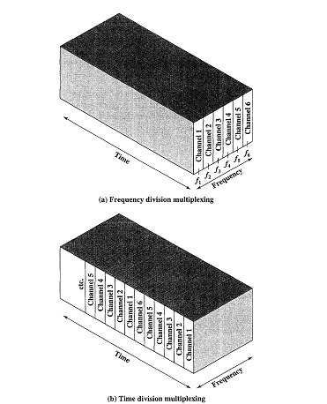
MULTIPLEXING

Slide 12
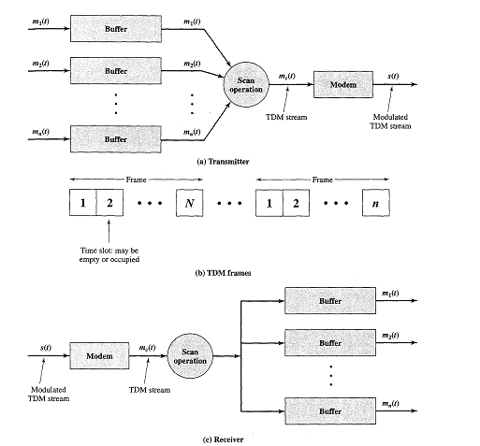
MULTIPLEXING

Slide 13
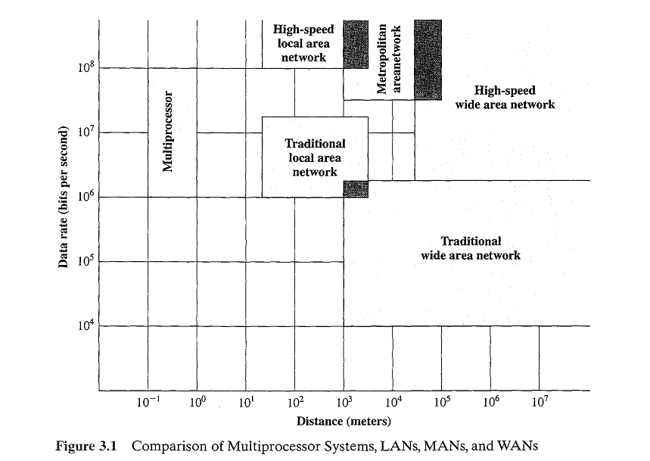
Haberleşme Ağları
LANs, MANs, WANs

Slide 14
Switching Techniques
LAN’ların dışında verilerin aktarılması için ağlar arasında anahtarlama düğümleri kullanılmak zorundadır.
Stations: Verilerin iletilmesini yada alınmasını isteyen end system lere verilen addır.
Nodes: Anahtarlama işlemleri yapan cihazlardır.

Slide 15
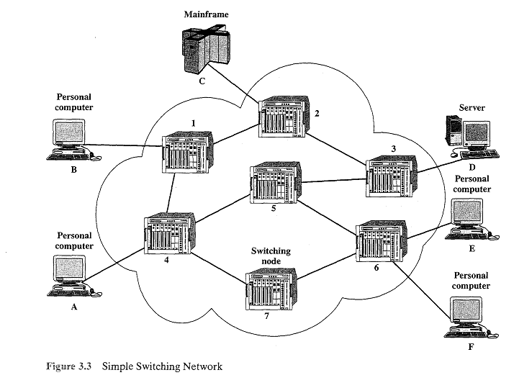
Switching Techniques

Slide 16
Switching Techniques
İki farklı anahtarlama tekniği mevcuttur. Bunlar Circuit switching ve packet switching
Circuit switching: Özellikle ses ve data haberleşmesinde çok kullanılan bir teknolojidir.
3 aşaması vardır.
Circuit establisment
İnformation transfer
Circuit disconnect

Slide 17
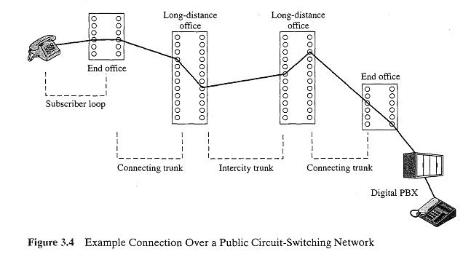
Circuit switching
Ses te %100 e yaklaşsa bile veri haberleşmesinde çoğu zaman boşa giden bir veri yolu bulunmaktadır. Veri gönderme ve alma hızı aynıdır.
Performans: Bağlantı kurulması aşamasında bir gecikme söz konusu olsa da bu aşamadan sonra veri hızı sabittir ve kesintiye uğramaz.

Slide 18
Packet switching
Gönderilen veriler belli uzunluklara sahip paketler haline dönüştürülür. Üst sınır 1000 octet(bytes)
Her bir paket verinin bir kısmını ve kontrol bilgisi içeren paket başlığı vardır.
Kontrol en az kaynaktan hedefe gidebilmesi için gerekli olan bilgileri içermelidir.
Her bir node veriyi alıp kısa süreliğine kaydeder ve hedef node iletmek üzere gönderir.

Slide 19
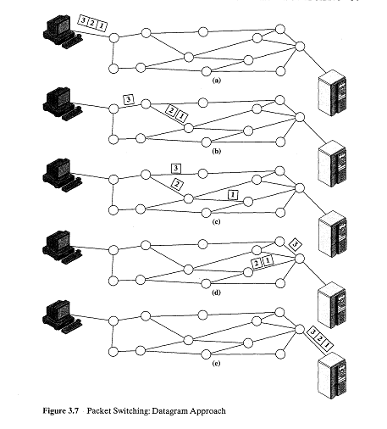
Packet switching

Slide 20
Packet Switching avantjaları
Node-to-node bağlantı çok daha etkin bir şekilde kullanılır. Bütün node kapasitesi dinamik olarak packet ler üzerinde dağıtılır.
Farklı veri aktarma hızına sahip node lar kullanılabilir. Her bir node kendi veri aktarma hızına göre çalışır.
Circuit switching de kapasitenin üzerinde istek bekletilir. Packet switching de bekletilme olayı söz konusu değildir.
Paketler önceliklerine göre dağıtılabilir. (QoS)

Slide 21
Packet Switching dezavantajları
Her bir node da en azından paketin tamamı alınana kadar bir gecikme meydana gelir.
Her bir paket farklı bir yol izleyebilir. Bunun sonucu olarak paketler farklı sırada istemciye ulaşabilir. Buna jitter denir. ( telephone , real time video gibi bu tip durumlar hoş karşılanmaz.)
Her bir paket hedefe ulaşmak için kontrol bilgisine ihtiyacı vardır. O da iletilen veri miktarını artırır.
Her bir node da circuit switching e göre daha fazla işlem yapılmalıdır.

Slide 22
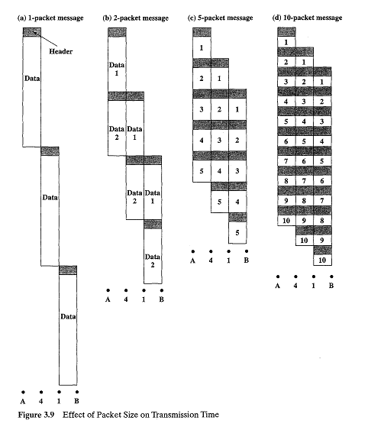
Paket Anahtarlamalı haberlşemede paket büyüklüğünün etkisi
40 octet veri ve
3 octet header

Slide 23
ATM(Asynchronous Transfer Mode)
Cell Relay olarak ta bilinen ATM packet swicthing benzeri bir iletişim gerçekleştirir.
Tek fiziksel bağlantı üzerinden çoklu mantıksal bağlantılar sağlayabilir. Ve her bir bağlantıda cell adı verilen sabit uzunluklu paketlerle verileri aktarır.
Minimum hataya ve akış kontrolüne sahip bir yapıya sahiptir. Bundan dolayı overhead bit sayısı düşüktür. Yüksek veri aktarım oranına sahiptir. Cell büyüklüğü belli olduğundan donanımsal uygulaması kolaydır.

Slide 24
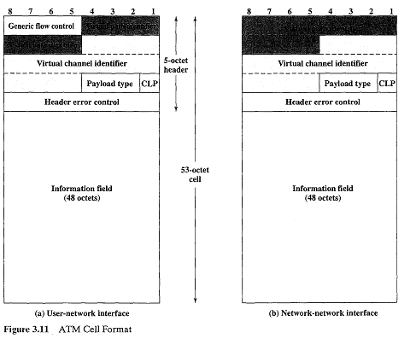
ATM(Asynchronous Transfer Mode)

